Slide 1

CSS
Prof. Victor Farias
V 1.3

Slide 2

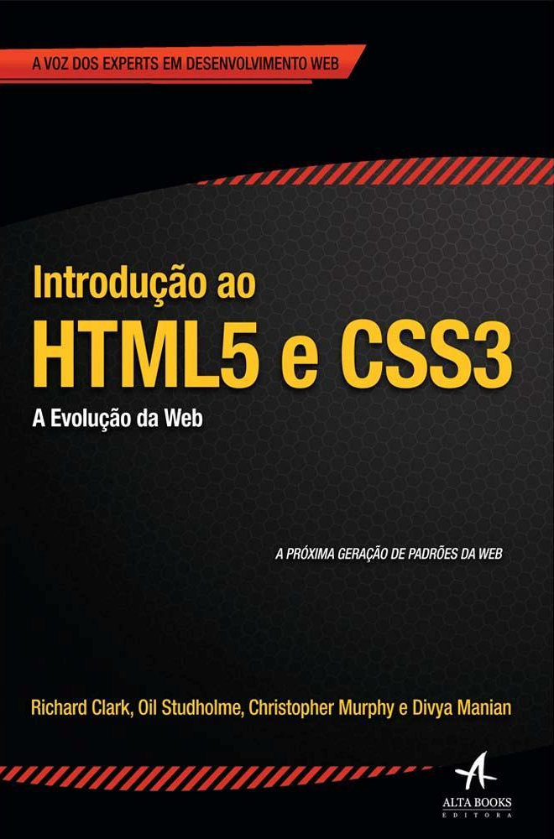
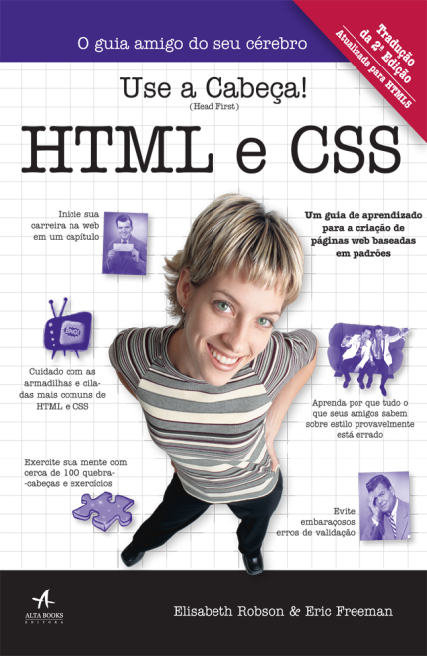
Referências

Slide 3
Introdução

Slide 4
CSS
CSS significa Cascading Style Sheets
Descreve como os elementos são renderizados na tela
Folhas de estilo são salvas em arquivos CSS
CSS define o layout da página
HTML define apenas o conteúdo

Slide 5
Adicionando CSS na sua página

Slide 6
CSS na Página
Existem 3 modos de incluir CSS em uma página HTML
Inline
Folha de estilo interna
Folha de estilo externa
O que ocorre se mais de um estilo for especificado para um mesmo elemento?
Vale o último estilo lido pelo navegador

Slide 7
Inline
Estilos inline se aplicam a apenas um elemento
Usa atributo style para definir propriedades CSS
<h1 style="color:blue;margin-left:30px;">
This is a heading.
</h1>
A grande desvantagem do inline é que se perde a sepação entre conteúdo e apresentação -> mistura HTML com CSS

Slide 8
Folha de Estilo Interna
Define estilo único de uma página
Tag <style> dentro de <head>
<head> <style> body { background-color: linen; } h1 { color: maroon; margin-left: 40px; } </style> </head>

Slide 9
Folha de Estilo Externa
Pode mudar o estilo completo da página em apenas um arquivo
Tag <link> para incluir folha de estilo CSS externa
index.html
<head> <link rel="stylesheet" type="text/css" href="mystyle.css"> </head>
mystyle.css
body { background-color: lightblue; } h1 { color: navy; margin-left: 20px; }

Slide 10
CSS

Slide 11
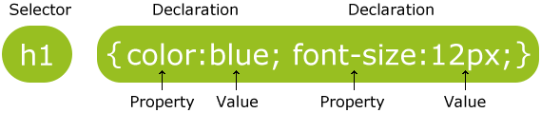
Sintaxe
Uma folha de estilo CSS consiste em conjunto de regras:
Seletores apontam para elementos HTML
Cada declaração corresponde a uma propriedade CSS

Slide 12
Seletores CSS
ID
Identifica unicamente um elemento
<div id="id-da-div"></div>
Classe
Uma classe pode usada em mais de um elemento
Um elemento pode ter mais de uma classe
<div class="classe-da-div"></div>

Slide 13
Seletores CSS
Seletor elemento
Seleciona pelo nome do elemento (todos)
p { text-align: center; color: red; }
Seletor por id
Seleciona pelo atributo id dos elementos
#para1 { text-align: center; color: red; }

Slide 14
Seletores CSS
Seletor por classe
Seleciona todos elementos de uma determinada classe
.center { text-align: center; color: red; }
Agrupamento de seletores
Pode-se agrupar elementos que tem mesmas definições de estilo
h1, h2, p { text-align: center; color: red; }

Slide 15
Seletores CSS
Seletores de elementos internos
Seleciona elemento que estão dentro de outros elementos
Exemplo: Selecionar todo elementos <p> que estão dentro de elementos <div>
div p { text-align: center; color: red; }
Seletores de elementos imediatamente interno
Seleciona elemento que são filhos imediatos
Exemplo: Selecionar todo elementos <p> que são filhos imediato de elementos <div>
div > p { text-align: center; color: red; }

Slide 16
Unidades CSS

Slide 17
Unidades CSS
Em CSS, existem dois tipos de unidades
Absolutas - comprimentos são fixos
cm - centímetros
mm - millimeters
in - polegadas (1in = 96px = 2.54cm)
px - pixels (1px = 1/96th de 1in)
pt - points (1pt = 1/72 of 1in)
pc - picas (1pc = 12 pt)

Slide 18
Unidades CSS
Em CSS, existem dois tipos de unidades
Relativos - comprimentos relativos a outros comprimentos
em - Relative to the font-size of the element (2em means 2 times the size of the current font)
ex Relative to the x-height of the current font (rarely used)
ch Relative to width of the "0"
rem Relative to font-size of the root element
vw Relative to 1% of the width of the viewport
vh Relative to 1% of the height of the viewport
vmin Relative to 1% of viewport's* smaller dimension
vmax Relative to 1% of viewport's* larger dimension
% Relativo ao pai

Slide 19
Background

Slide 20
Background
Propriedade background-color
Define cor de fundo de um elemento
body { background-color: lightblue; }
Propriedade background-image
Especifica imagem como background
Por padrão, a imagem é repetida até preencher o elemento todo
body { background-image: url("paper.gif"); }

Slide 21
Background
Propriedade background-repeat
Repete imagem horizontalmente ou verticalmente
Valores: repeat-x, repeat-y, no-repeat
body { background-image: url("gradient_bg.png"); background-repeat: repeat-x; }
Propriedade background-position
Posiciona imagem de background quando não se repete (no-repeat)
body { background-image: url("img_tree.png"); background-repeat: no-repeat; background-position: right top; }

Slide 22
Background
background-attachment: fixed
Fixa background no lugar ao rolar a página
body { background-image: url("img_tree.png"); background-repeat: no-repeat; background-position: right top; background-attachment: fixed; }
Propriedade background
Atalho para propriedades background
Ordem: background-color, background-image, background-repeat, background-attachment, background-position
body { background: #ffffff url("img_tree.png") no-repeat right top; }

Slide 23
Modelo Caixa

Slide 24

Modelo de Caixa CSS
Content: O conteúdo da caixa
Padding: Espaço ao redor do conteúdo. Padding transparente
Border: É desenhada em torno do padding e do conteúdo
Margin: Margem para elementos ao lado. A margem é transparente.

Slide 25
Modelo de Caixa CSS
Ao definir Width e Height dos elementos, estamos apenas definindo largura e altura da área do conteúdo
Para calcular a área completa do elemento, devemos considerar também padding, border e margin
div { width: 320px; padding: 10px; border: 5px solid gray; margin: 15px; }
Largura total = width + (padding esquerdo e direito) + (margin esquerdo e direito) + (border esquerdo e direito) = 320 + 2*10 + 2*5 + 2*15 = 380

Slide 26
Bordas

Slide 27
Bordas
Propriedade border-style
Especifica qual o tipo de borda
Valores
dotted - linha pontilhada
dashed - linha tracejada
solid - linha sólida
double - linha dupla
groove - 3D grooved border
ridge - 3D ridged border
inset - 3D inset border
outset - 3D outset border
none - sem borda
hidden - borda escondida
Pode colocar 1 a 4 valores (top border, right border, bottom border, and the left border)
p {
border-style: dotted solid dotted solid;
}

Slide 28
Bordas
Propriedade border-width
Largura da borda
1 a 4 valores em ordem: top border, right border, bottom border, and the left border
p.three { border-style: solid; border-width: 2px 10px 4px 20px; }
Propriedade border-color
Cor da borda
1 a 4 valores em ordem: top border, right border, bottom border, and the left border
p.three { border-style: solid; border-color: red green blue yellow; }

Slide 29
Bordas
Propriedade border
Atalho para as propriedades border-width, border-style (requerido), border-color
p { border: 5px solid red; }
p {
border-left: 6px solid red;
background-color: lightgrey;
}

Slide 30
Margens

Slide 31
Margens
Propriedades margin-top, margin-right, margin-bottom e margin-left
Valores:
auto - o navegador calcula a margem para centralizar o elemento (também serve para centralizar div!)
tamanho em px, pt, cm, etc.
% da largura do elemento que o contém
inherit - a margem é herdada do elemento pai
Dica: valores negativos são permitidos
p {
margin-top: 100px;
margin-bottom: 100px;
margin-right: 150px;
margin-left: 80px;
}

Slide 32
Margens
Propriedade margin
Atalho para margin-top, margin-right, margin-bottom e margin-left (nessa ordem)
p {
margin: 100px 150px 100px 80px;
}

Slide 33
Paddings

Slide 34
Padding
Padding gera espaço ao redor do conteúdo
Propriedade padding-top, padding-right, padding-bottom e padding-left
Valores:
tamanho em px, pt, cm, etc.
% da largura do elemento que o contém
inherit - a margem é herdada do elemento pai
p {
padding-top: 50px;
padding-right: 30px;
padding-bottom: 50px;
padding-left: 80px;
}

Slide 35
Padding
Propriedade padding
Atalho para padding-top, padding-right, padding-bottom e padding-left
p {
padding: 50px 30px 50px 80px;
}

Slide 36
Altura e largura

Slide 37
Height e Width
Propriedades height e width definem a altura e a largura do elemento
Valores:
tamanho em px, pt, cm, etc.
% da largura do elemento que o contém
div {
height: 200px;
width: 50%;
background-color: powderblue;
}

Slide 38
Height e Width
Propriedade max-width
Define largura máxima
Caso janela seja menor que largura máxima, o elemento diminui de tamanho
Valores:
tamanho em px, pt, cm, etc.
% da largura do elemento que o contém
div {
max-width: 500px;
height: 100px;
background-color: powderblue;
}

Slide 39
Propriedades width, max-width e margin: auto
Elementos bloco usam toda a largura disponível
width previne que o bloco use toda a largura
quando largura da página é menor que width, a página quebra
max-width fornece uma solução melhor
quando a largura da página é menor que max-width, o elemento diminui de largura
margin: auto distribui a sobra de espaço horizontalmente igualmente entra a margem esquerda e direita para centralizar elemento
div.ex1 {
width: 500px;
margin: auto;
border: 3px solid #73AD21;
}
div.ex2 {
max-width: 500px;
margin: auto;
border: 3px solid #73AD21;
}

Slide 40
Texto

Slide 41
Texto
Propriedade color
Muda cor do texto
h1 {
color: green;
}
Propriedade text-align
Define alinhamento horizontal do texto
Valores: center, left, right, justify
h1 {
text-align: center;
}

Slide 42
Texto
Propriedade text-decoration
Define decorações no texto
Valores: none, overline, line-through e underline
h1 {
text-decoration: overline;
}
Propriedade text-transform
Especifica case das letras
Valores: uppercase, lowercase e capitalize
p.lowercase {
text-transform: lowercase;
}

Slide 43
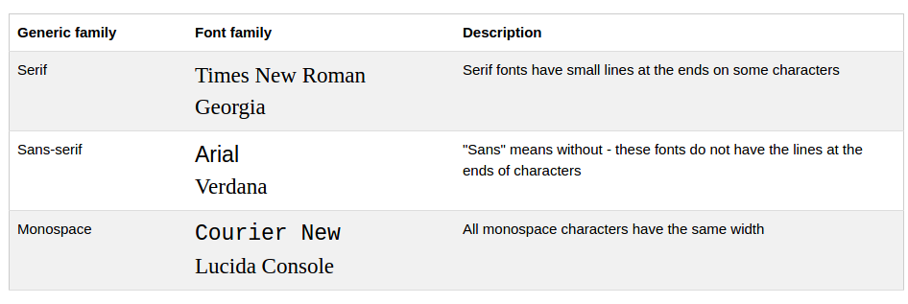
Fontes
Existem dois tipos de famílias de fonte em CSS
Família genéricas: grupo de famílias de fonte que parecem similar
Família da fonte: uma família específica de fonte

Slide 44
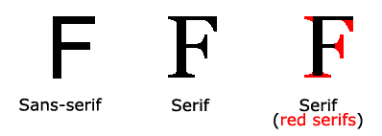
Fontes

Slide 45
Fontes
Propriedade font-family
Define vários nomes de fontes
Se o navegador não suportar a primeira fonte, ele tenta a segundo e assim em diante
Melhor usar a fonte desejada no começo e depois colocar famílias de fontes genéricas para o navegador escolher a que tiver suporte
p {
font-family: "Times New Roman", Times, serif;
}

Slide 46
Fontes
Propriedade font-size
Define tamanho do texto
Tamanho padrão da fonte é 16px
h1 {
font-size: 40px;
}
h2 {
font-size: 1.875em; /* 30px/16=1.875em */
}

Slide 47
Pseudo-classes

Slide 48
Pseudo-classes
Pseudo-classes definem um estado especial do elemento
selector:pseudo-class {
property:value;
}

Slide 49
Pseudo-classes
elementos podem ser estilizados segundo seus estados
a:link - um link não visitado
a:visited - um link visitado
a:hover - um link quando o mouse passa por cima
a:active - um link no momento que é clicado
a:link {
color: red;
}
a:visited {
color: green;
}
a:hover {
color: hotpink;
}
a:active {
color: blue;
}
OBS: a:hover tem que vir depois de a:link e a:visited. a:active deve vir depois de a:hover

Slide 50
Position

Slide 51
Propriedade Position
Propriedade position define o método de posicionamento do elemento
Temos quatro valores:
static
relative
fixed
absolute

Slide 52
position: static;
Valor padrão de position é static
Posiciona os elementos com o fluxo normal da página
div.static {
position: static;
border: 3px solid #73AD21;
}

Slide 53
position: relative;
O posicionamento é relativo a sua posição normal
Não perde o lugar
Propriedades top, right, bottom, and left vão ajustar a posição relativo com a posição normal
div.relative {
position: relative;
left: 30px;
border: 3px solid #73AD21;
}

Slide 54
position: fixed;
O elemento é posicionado segundo a viewport
Não deixa espaço onde ele estaria posicionado normalmente
div.fixed {
position: fixed;
bottom: 0;
right: 0;
width: 300px;
border: 3px solid #73AD21;
}

Slide 55
position: absolute;
O elemento é posicionado de acordo com o ancestral mais próximo que possui o position setado
Se o elemento não tem ancestrais posicionados, ele usa o body como base
Quando não é setado left, right, bottom ou top, o elemento fica no mesmo lugar
Elemento perde o lugar dele
div.relative {
position: relative;
width: 400px;
height: 200px;
border: 3px solid #73AD21;
}
div.absolute {
position: absolute;
top: 80px;
right: 0;
width: 200px;
height: 100px;
border: 3px solid #73AD21;
}

Slide 56
Display

Slide 57
Propriedade Display
Especifica como o elemento é renderizado
Valores
none - Esconde elemento e não deixa espaço -> interessante para fazer elementos aparecerem e desaparecem usando JS
block - elemento quebra linha e ocupa largura completa
inline - elemento não quebra linha e só ocupa o espaço necessário
inline-block - funcionam como elemento inline tendo width e height - usado para fazer caixas que se reorganizam quando o navegador é redimensionado
.floating-box {
display: inline-block;
width: 150px;
height: 75px;
margin: 10px;
border: 3px solid #73AD21;
}

Slide 58
display:none vs visibility:hidden
Ambos fazem o elemento desaparecer
display:none
elemento não ocupa mais lugar no layout
visibility:hidden
elemento ainda ocupa lugar no layout

Slide 59
Opacidade
Propriedade opacity
img {
opacity: 0.5;
filter: alpha(opacity=50);
}
img:hover {
opacity: 1.0;
filter: alpha(opacity=100);
}
Usando rgba
div {
background: rgba(76, 175, 80, 0.3)
}

Slide 60
Menu superior móvel
Menu superior fixo
Menu lateral fixo
Dropdown
Dropdown menu
Exemplos

Slide 61
Perguntas?
Prof. Victor Farias

